Slide 1
Word-Clock
Alessandro gomes e Fabio gola
Notes:
Gomes

Slide 2
Indice
Analisi
Progettazione
Implementazione
Test
Conclusione
Notes:
Gomes

Slide 3
Analisi
Notes:
Gola

Slide 4

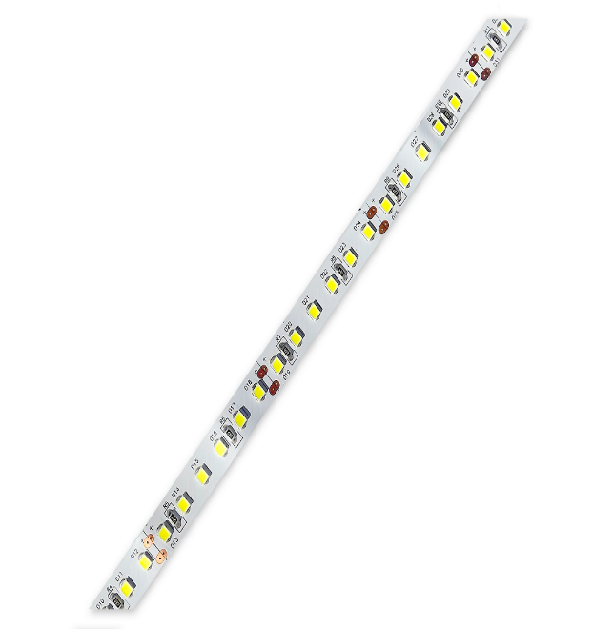
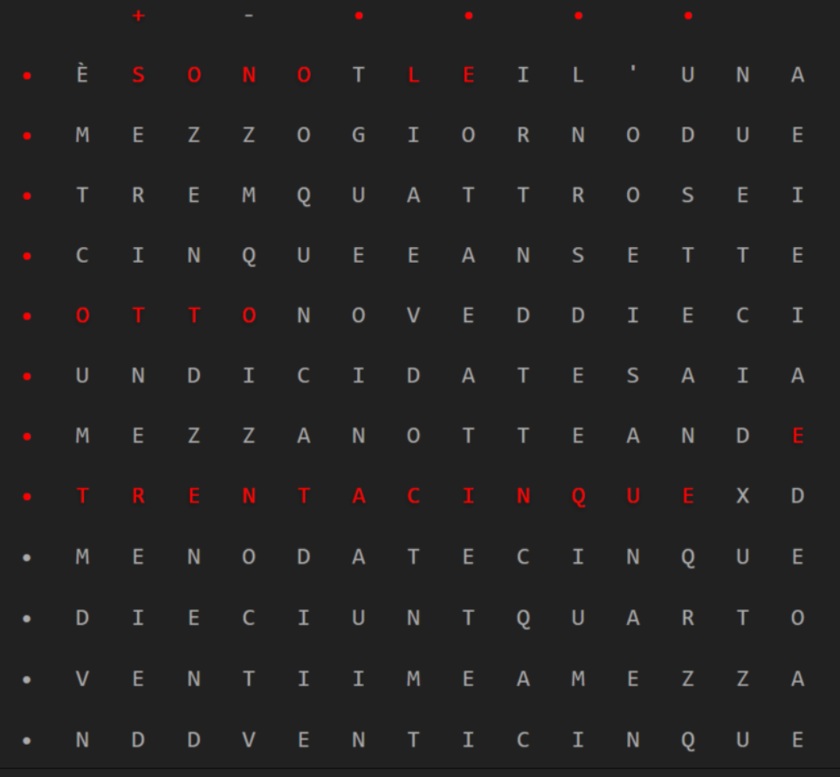
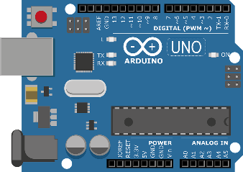
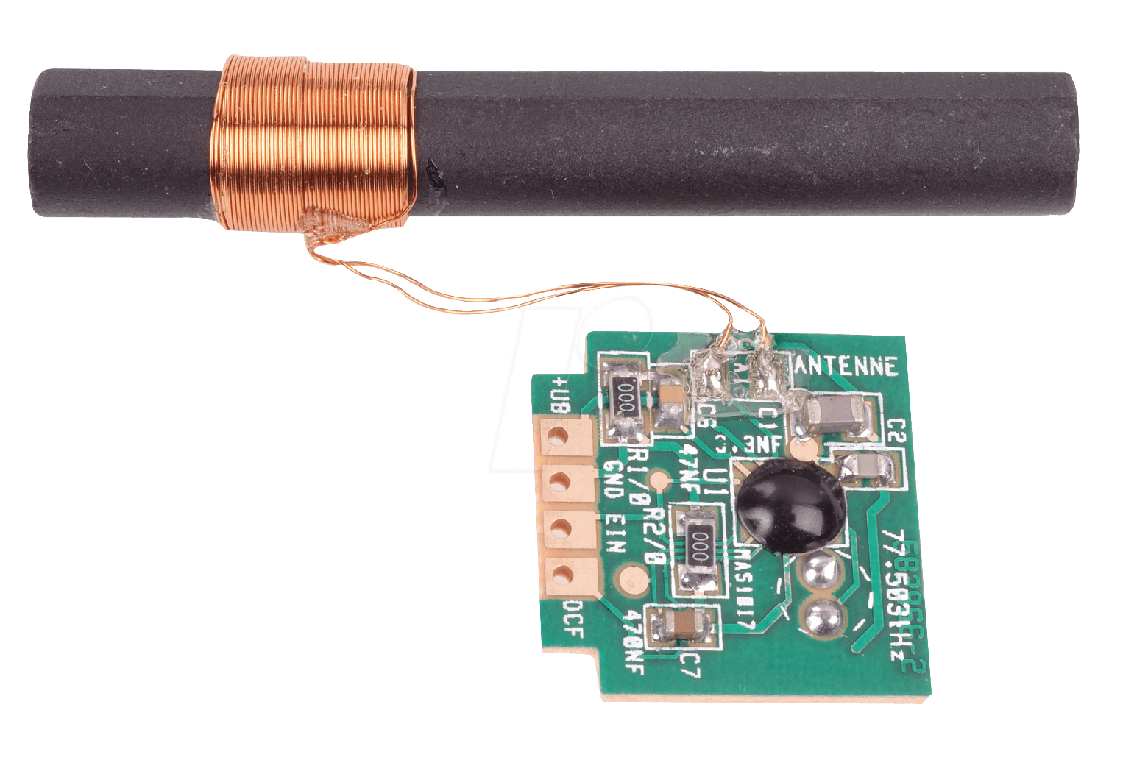
Analisi – richiesta del mandante
Notes:
Gola

Slide 5
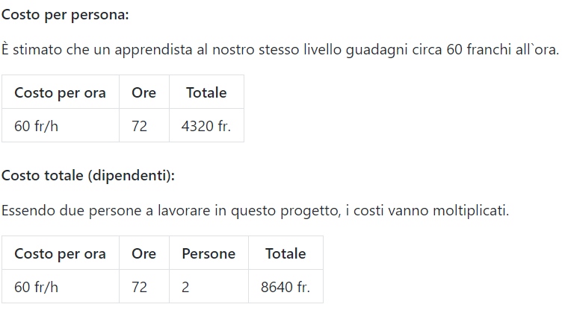
Analisi – costi
Notes:
Gola

Slide 6
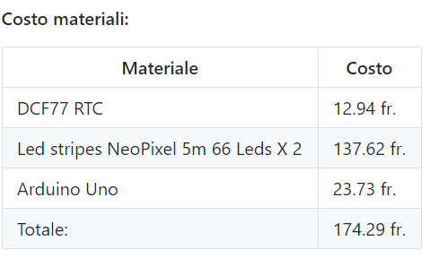
Analisi – costi
Notes:
Gola

Slide 7
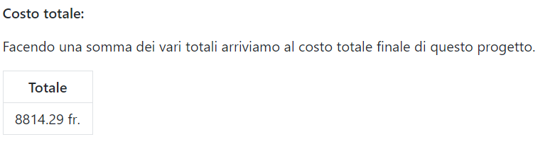
Analisi – costi
Notes:
Gola

Slide 8
Progettazione
Notes:
Gomes

Slide 9
Progettazione
Sincronizzazione orario
Gestione illuminazione
Controllo on board
Arduino
Arduino
Arduino
Notes:
Gomes

Slide 10
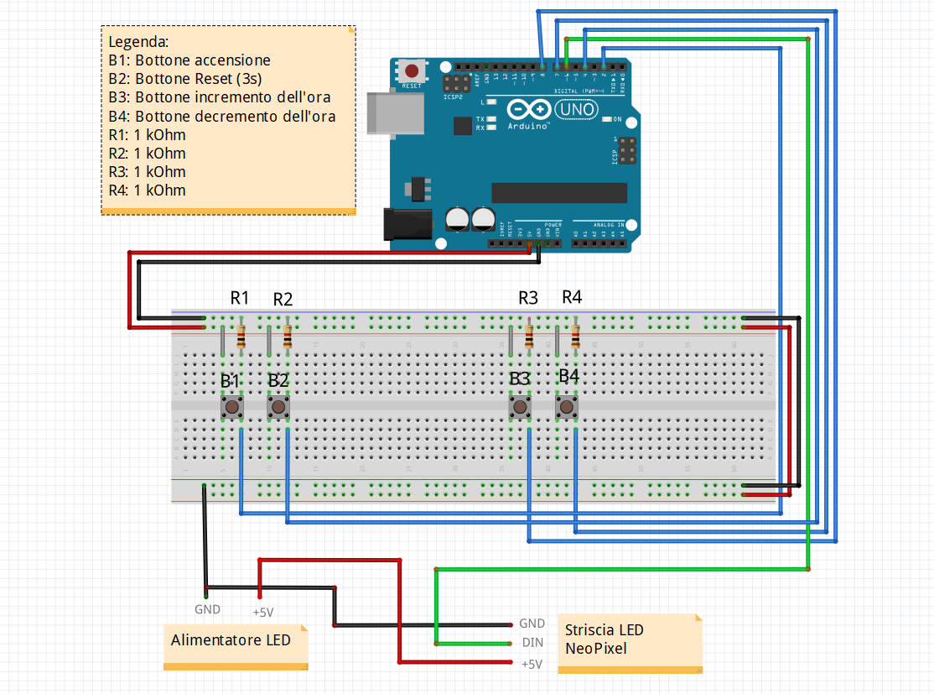
Progettazione – controllo on board
Notes:
Gomes

Slide 11
Implementazione
Notes:
Gola

Slide 12
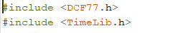
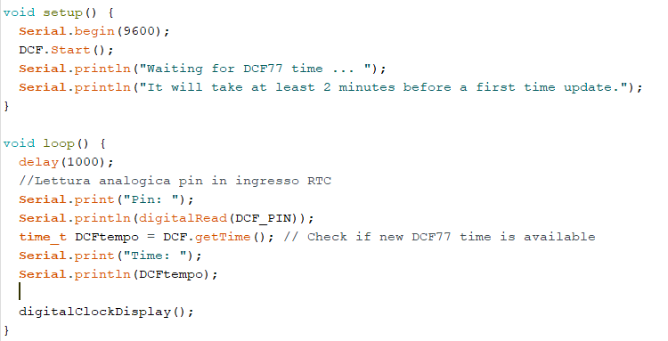
Implementazione prova connessione antenna dcf77
Notes:
Gola

Slide 13
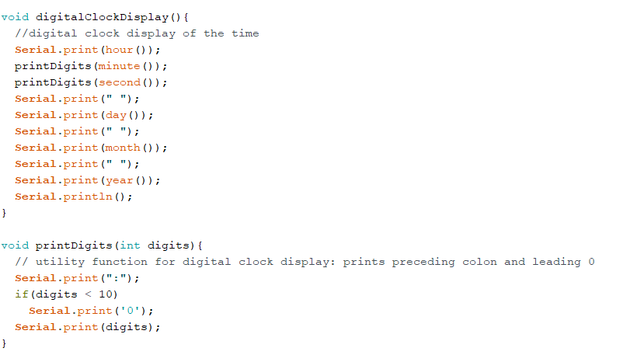
Implementazione prova connessione antenna dcf77
Notes:
Gola

Slide 14
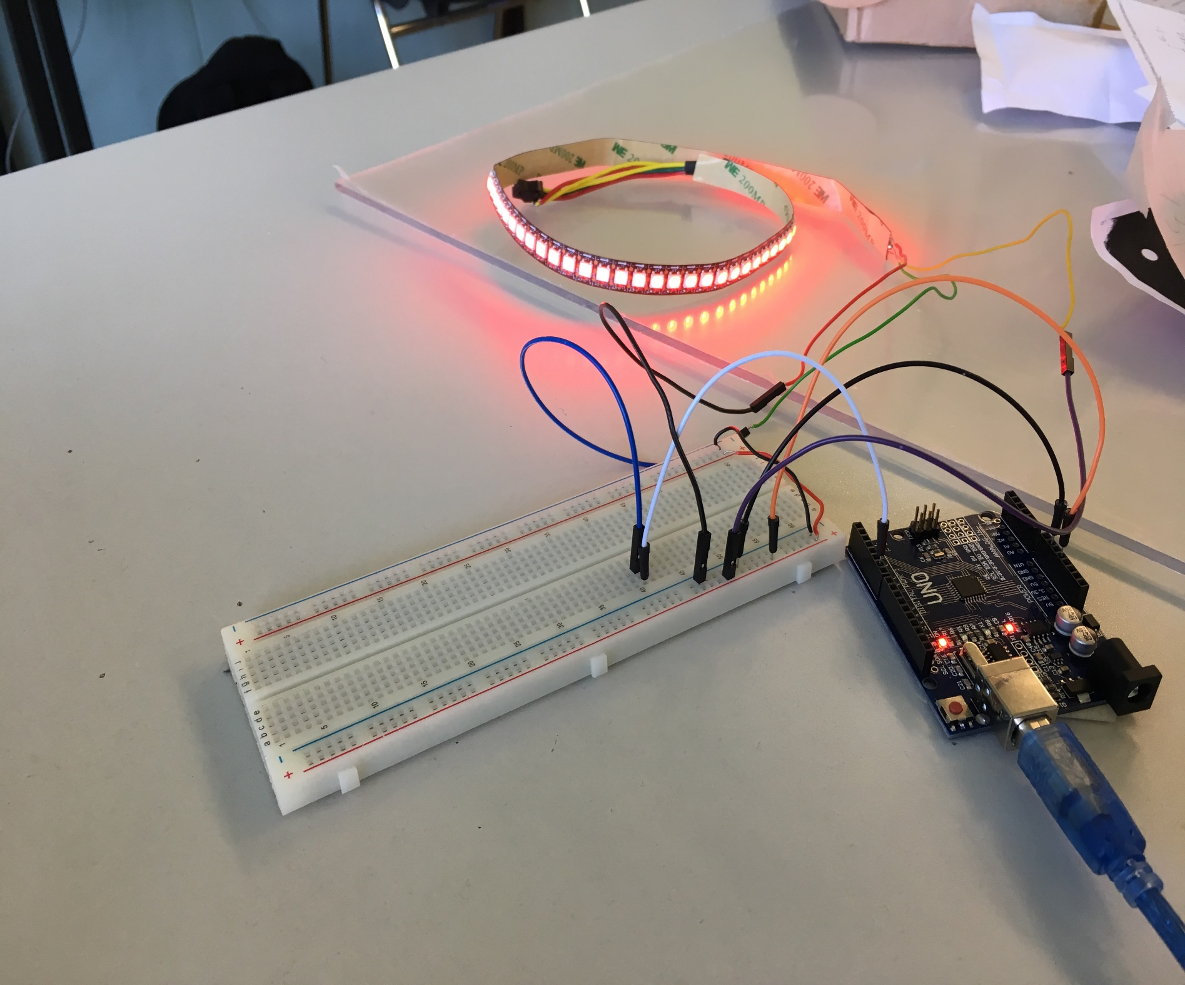
Implementazione prova led strips
Notes:
Gomes

Slide 15
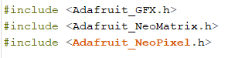
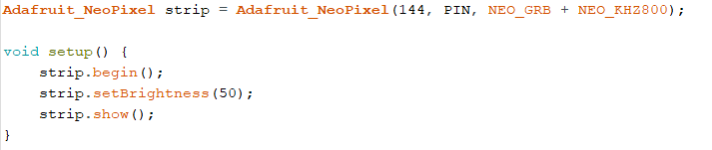
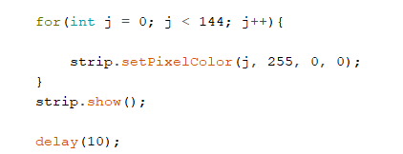
Implementazione prova led strips
Notes:
Gomes
Adafruit_NeoPixel(Numero di pixel, PIN d’entrata delle info, “priorità dei colori” del colore RGB + frequenza del colore RGB)
2 tipi di priorità di colori: NEO_RGB e NEO_GRB (consigliato per neopixel strips)
2 tipi di frequenze: 400 KHz e 800 KHz (consigliato per neopixel neopixel strips)

Slide 16
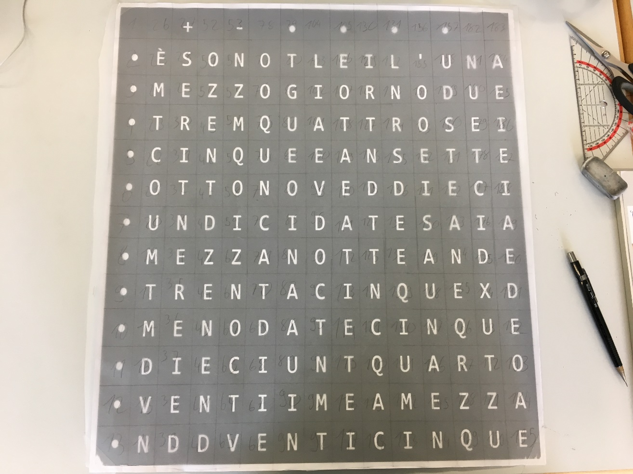
Implementazione Illuminazione
Notes:
Gomes

Slide 17
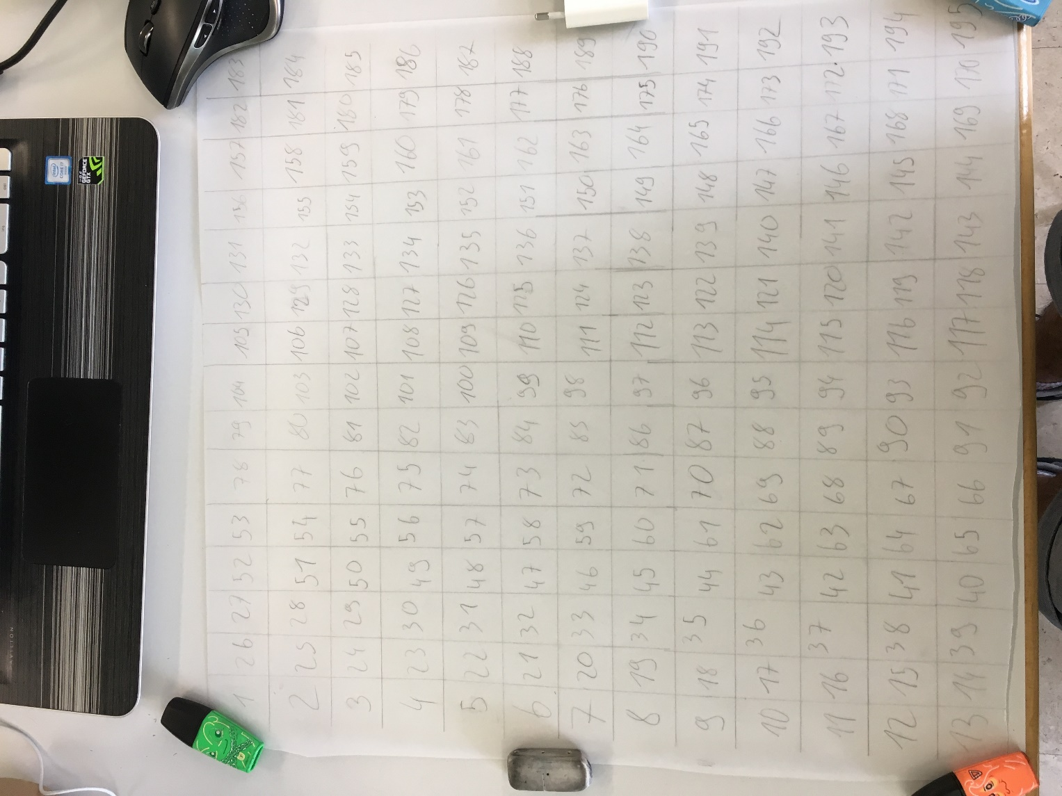
Implementazione Illuminazione
Notes:
Gomes

Slide 18
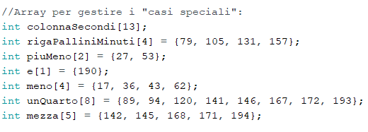
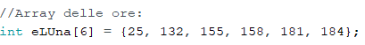
Implementazione Illuminazione
Notes:
Gomes

Slide 19
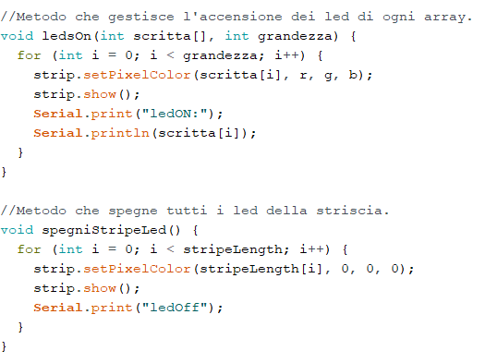
Implementazione Illuminazione
Notes:
Gomes

Slide 20
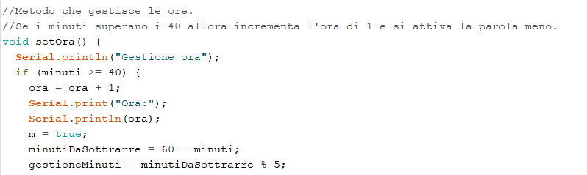
Implementazione Illuminazione
Notes:
Gomes

Slide 21
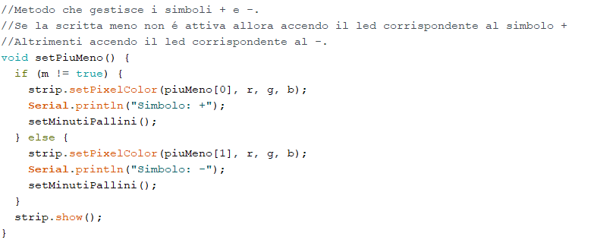
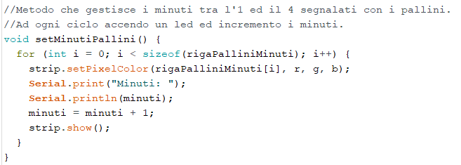
Implementazione Illuminazione
Notes:
Gomes

Slide 22
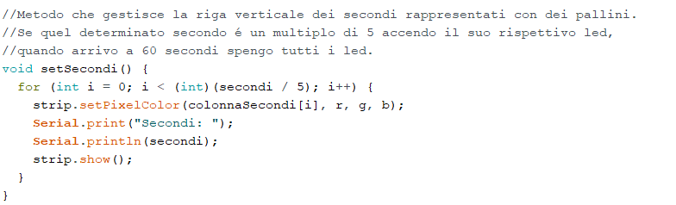
Implementazione Illuminazione
Notes:
Gomes

Slide 23
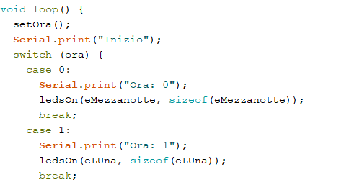
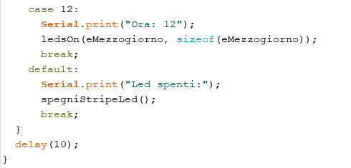
Implementazione Illuminazione
Notes:
Gomes

Slide 24
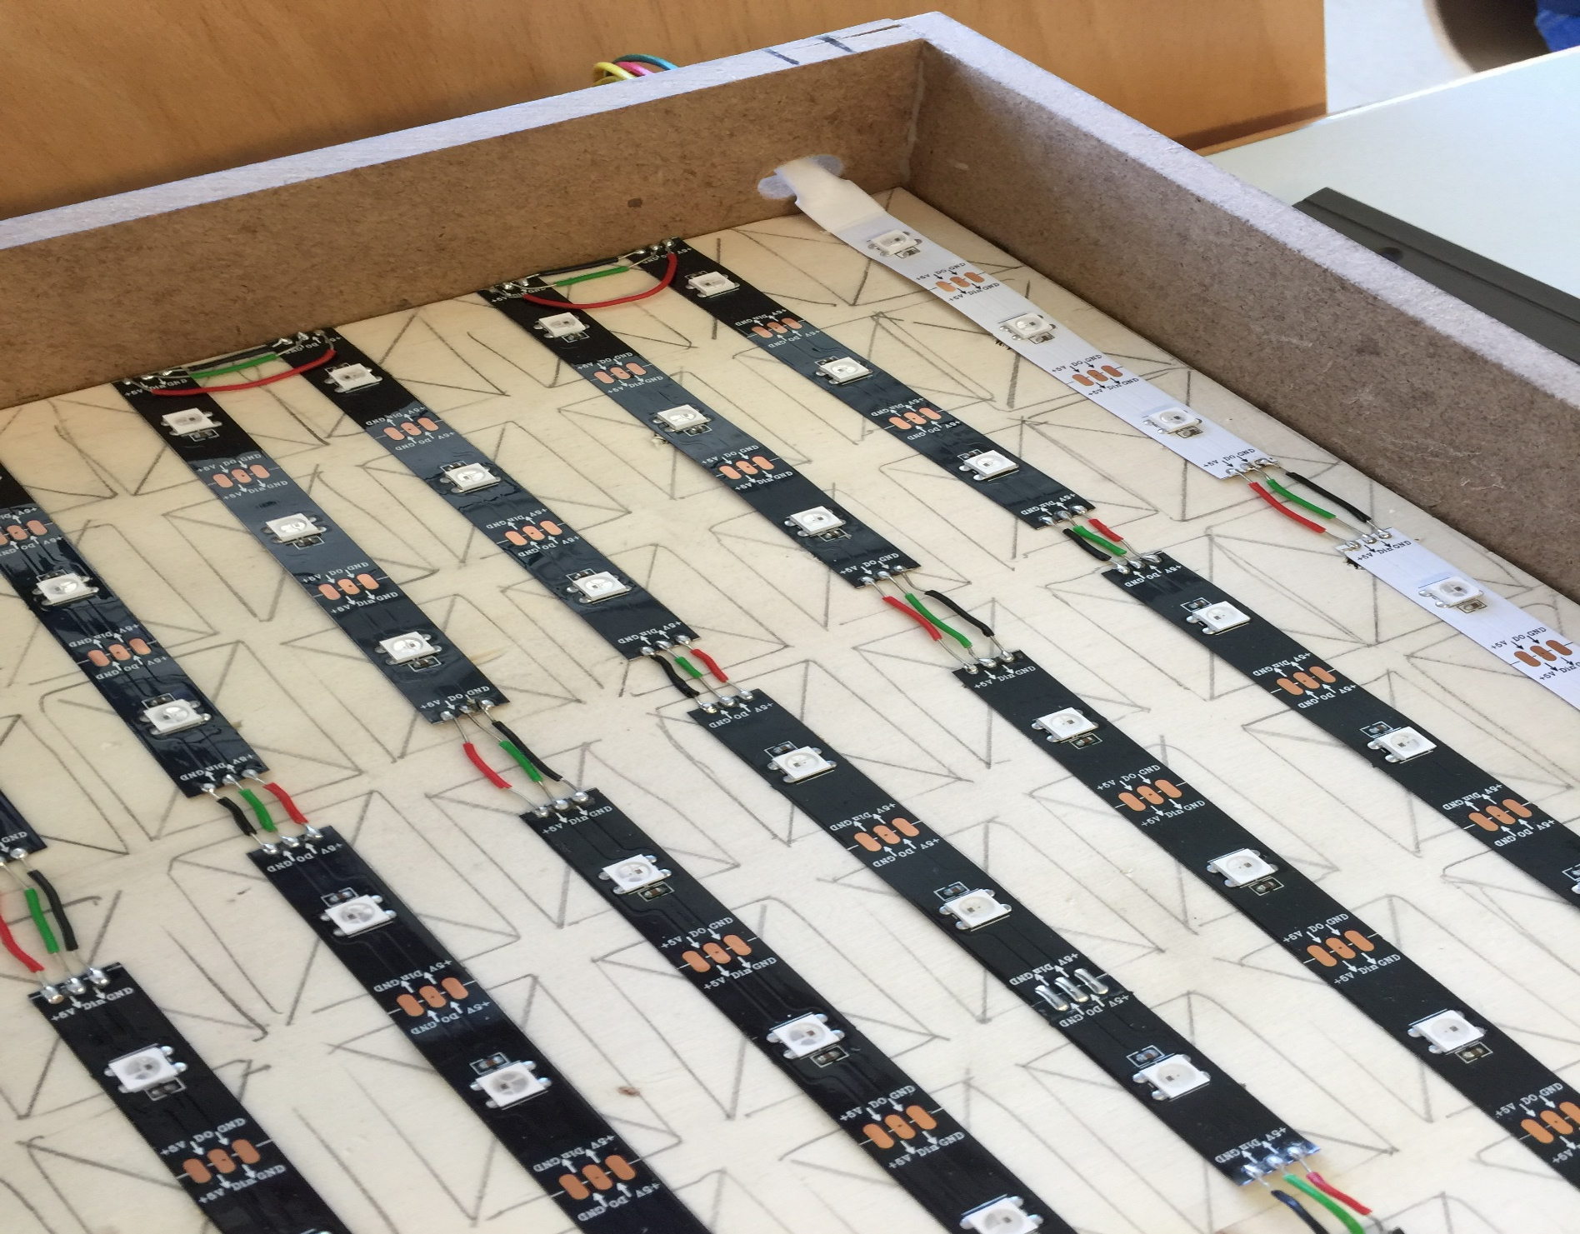
Implementazione Illuminazione
Notes:
Gomes

Slide 25
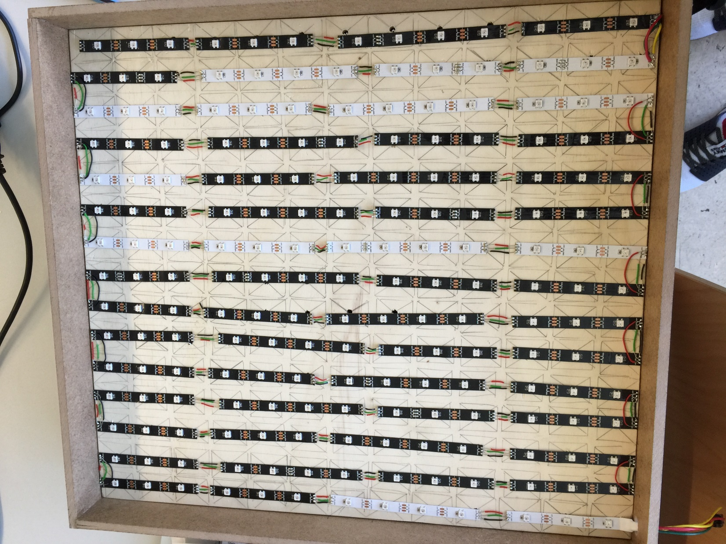
Implementazione Illuminazione
Notes:
Gomes

Slide 26
Test
Notes:
Gola

Slide 27
Test
Antenna
Controllo on board
Funzionamento Strisce di Led
Notes:
Gola

Slide 28
Conclusioni
Notes:
Gola

Slide 29
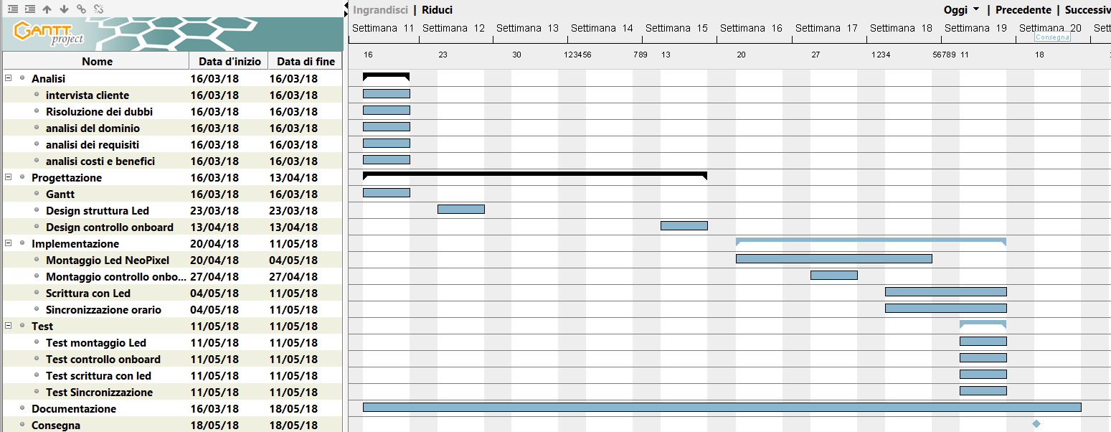
Conclusioni
Notes:
Gola

Slide 30
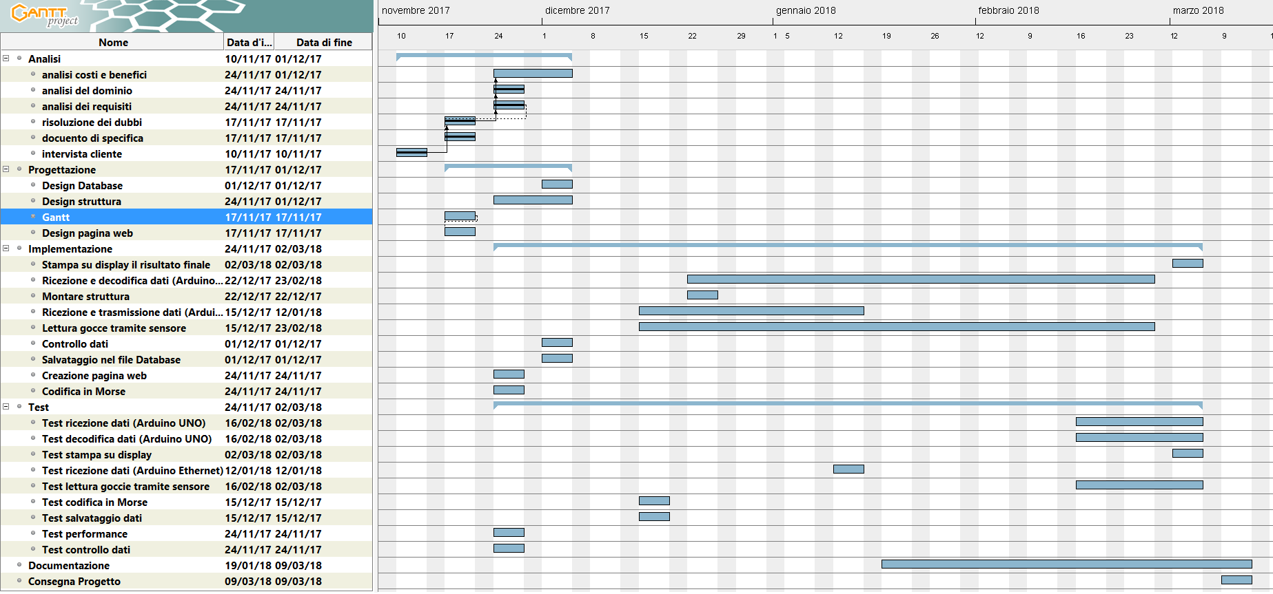
Conclusioni
Notes:
Gola

Slide 31
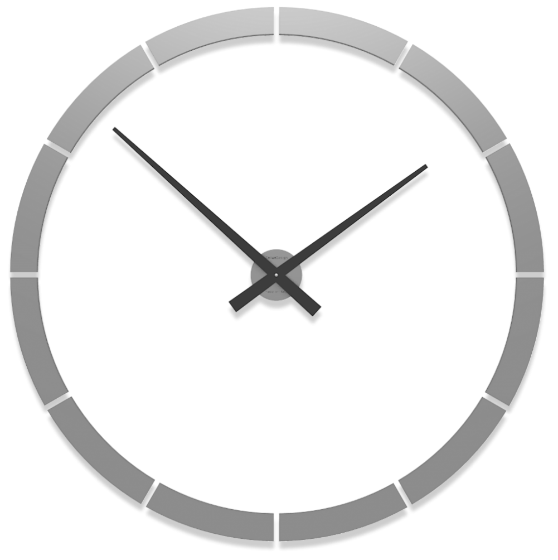
Sviluppi futuri
Notes:
Gomes

Slide 32
Domande ?
Notes:
Gomes

